Slide 1
Laboratório de programação
Aula 01: Histórico Prof. Juliano Caetano

Slide 2
O termo "computador" deriva do latim computare ("calcular" ou "contar")
Originalmente, no século XVII, referia-se a pessoas que realizavam cálculos complexos manualmente. Com o avanço tecnológico, o termo passou a designar máquinas eletrônicas programáveis que processam dados, realizam operações lógicas e matemáticas, armazenam informações e automatizam tarefas.

Slide 3
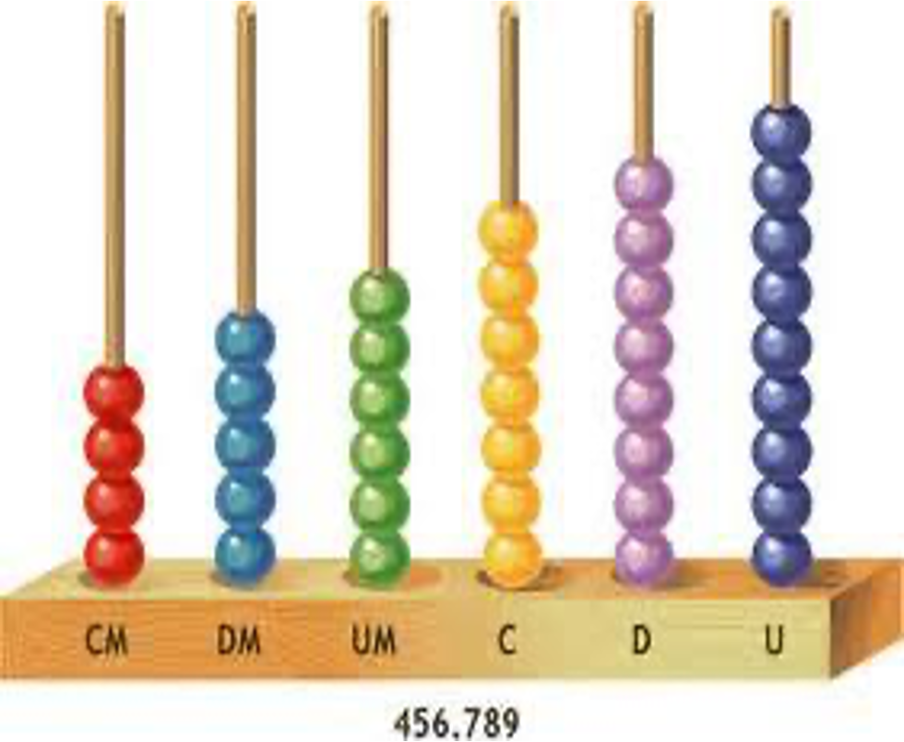
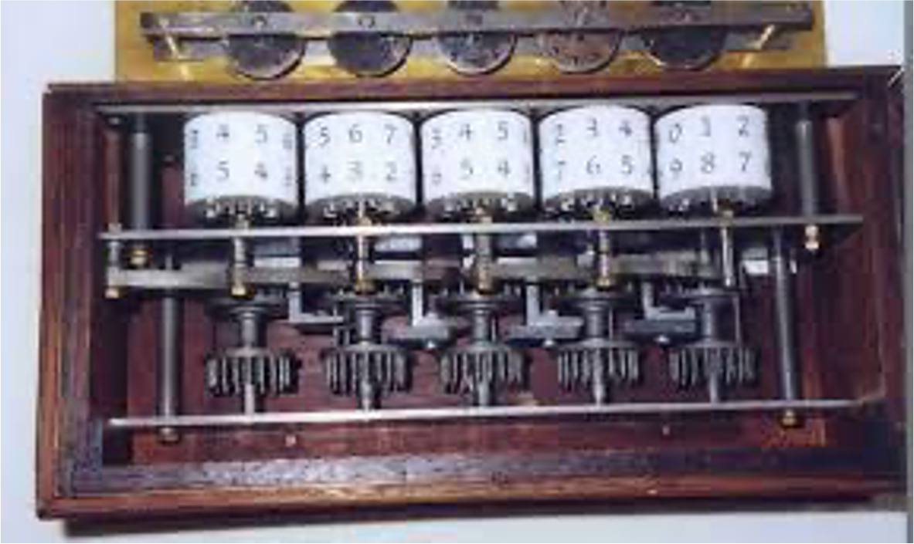
A necessidade de calcular
2400 AC: Ábaco
– Primeira tentativa de se criar um artefato capaz de contar
1642: Pascalina
– Criada por Blaise Pascal, aos 19 anos. Uma das primeiras máquinas mecânicas de calcular

Slide 4
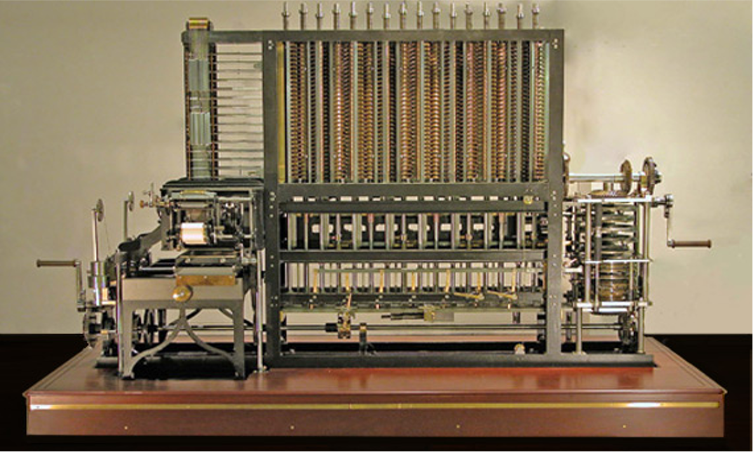
Um computador teórico
1822: Primeiro computador mecânico
– Projetado por Charles Babbage mas não terminado
devido à falta de recursos
– Posteriormente, o seu projeto foi construído e
exposto em um museu

Slide 5
Alan Turing (1912–1954)
Foi um matemático britânico genial, considerado o pai da ciência da computação e da inteligência artificial. Ele lançou bases teóricas para algoritmos com a "Máquina de Turing" e foi crucial na Segunda Guerra Mundial ao decifrar códigos nazistas (Enigma) em Bletchley Park, salvando milhões de vidas. Apesar de herói de guerra, foi perseguido por sua homossexualidade e morreu por suicídio.
Principais Contribuições e Vida:
- Fundamentos da Computação: Desenvolveu o conceito teórico da máquina de Turing (1936), que definiu o funcionamento dos computadores modernos. - Quebra do Código Enigma: Durante a Segunda Guerra, liderou o desenvolvimento da "Bombe" (ou Bombe eletromecânica), máquina crucial para decifrar as comunicações submarinas nazistas.
- Inteligência Artificial: Propôs o "Teste de Turing" em 1950, um critério para determinar se uma máquina pode pensar, introduzindo o campo da IA.

Slide 6

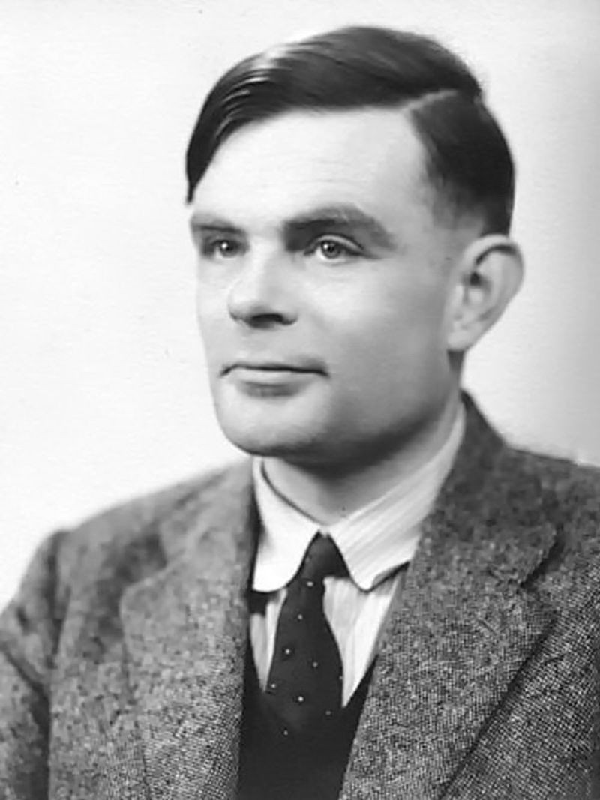
Alan Turing (1912–1954)
Biografia em 1 minuto – Canal History
Trailer
Filme completo

Slide 7
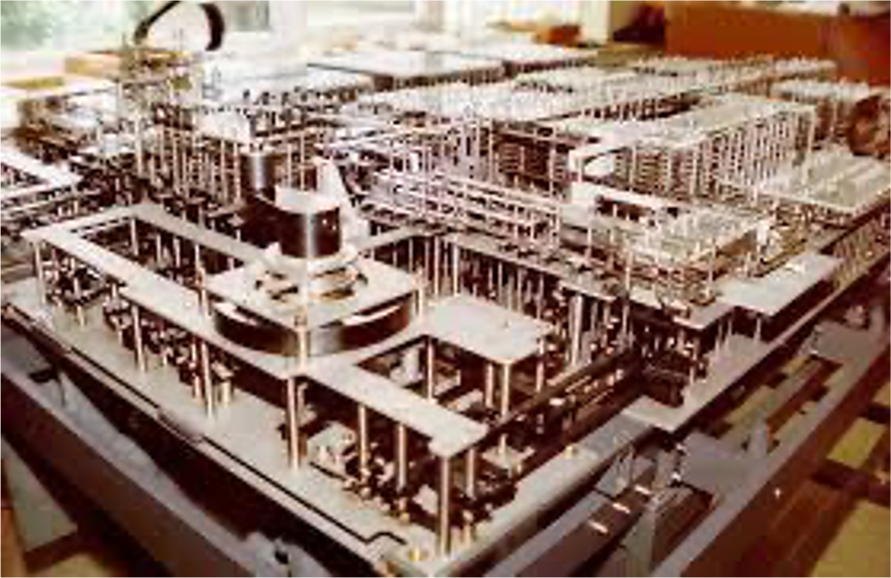
Primeiros computadores
1938: Z1
– O primeiro computador programável
– Muito foi perdido por causa da II Guerra

Slide 8
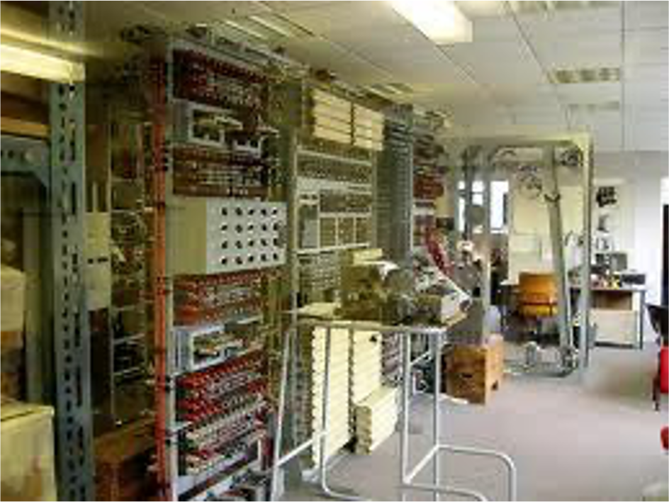
Primeiros computadores
1938: Z1
– O primeiro computador programável. Muito foi perdido por causa da II Guerra
1943: Colossus
– Usado pelos britânicos para decodificar mensagens alemãs

Slide 9
Primeiros computadores
1946: ENIAC
– Considerado o primeiro computador eletrônico de propósito geral
– Construído na Universidade da Pensilvânia
– Ocupava uma sala inteira
– Pesava 30 toneladas
– Consumia 200 kw de potência
– Entrada: leitora de cartões
perfurados
– Saída: perfuradora de cartões

Slide 10
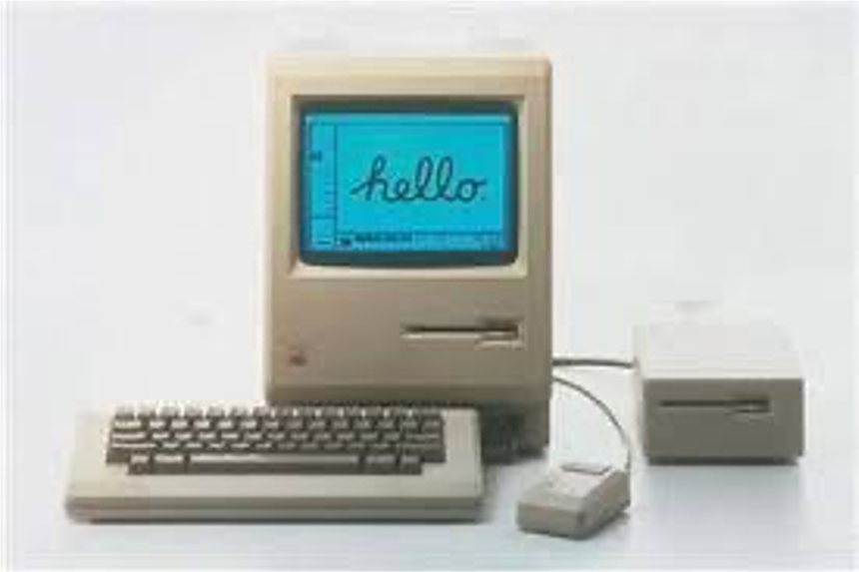
Computadores pessoais
1973: Alto
– Primeiro computador pessoal
– Construído pela Xerox, mas nunca produzido em massa
– Já tinha mouse, interface gráfica e sistema operacional
– As características do Alto foram incorporadas no Macintosh

Slide 11
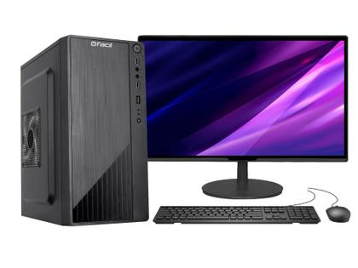
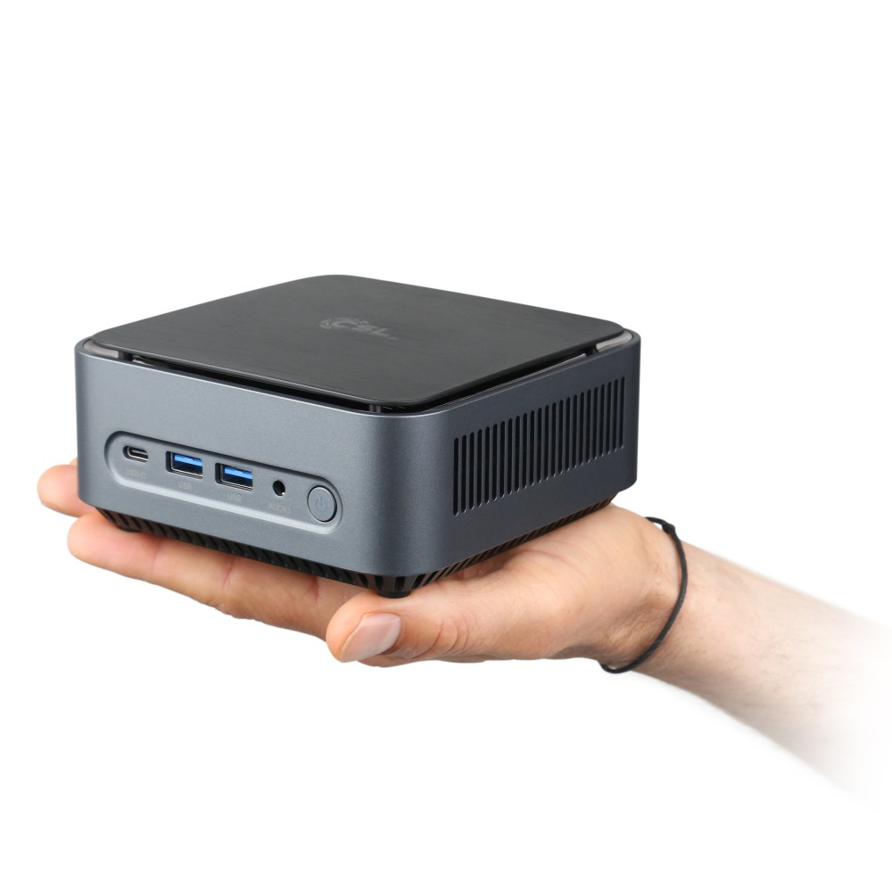
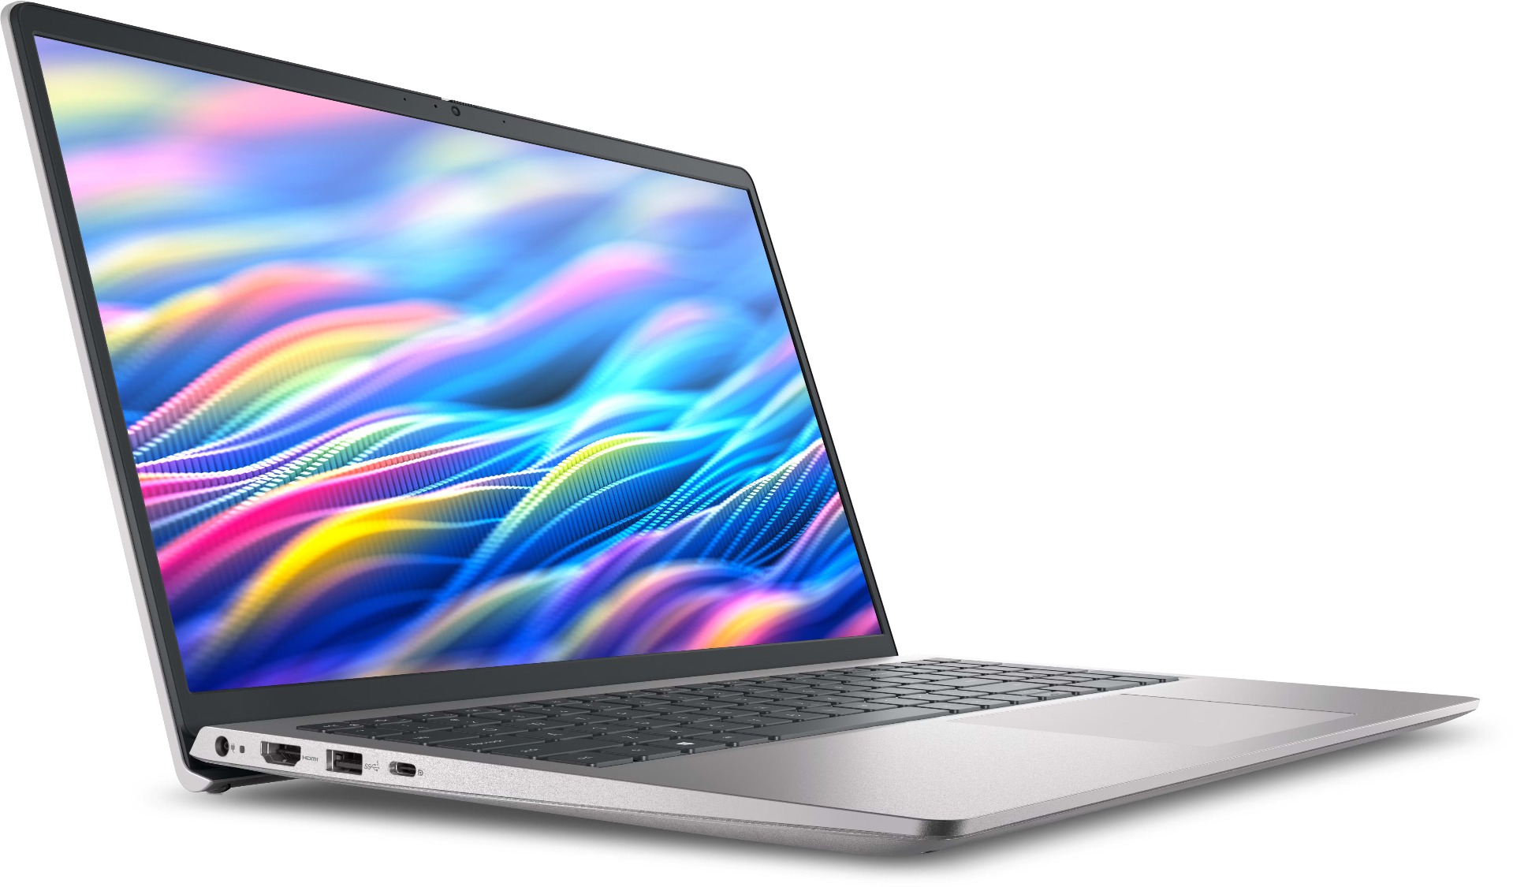
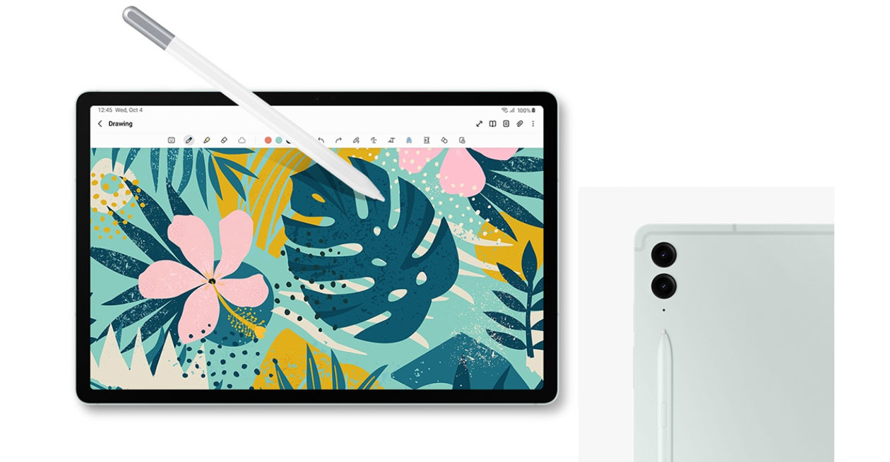
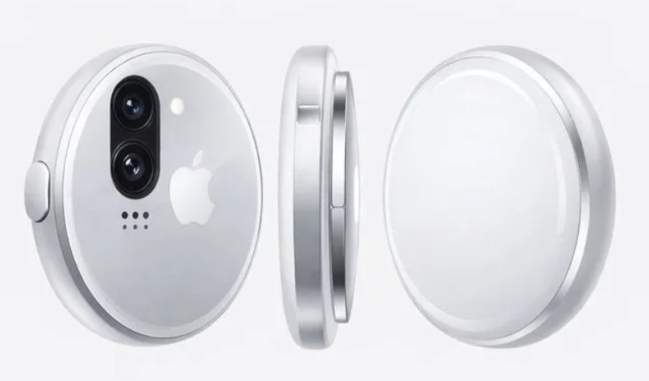
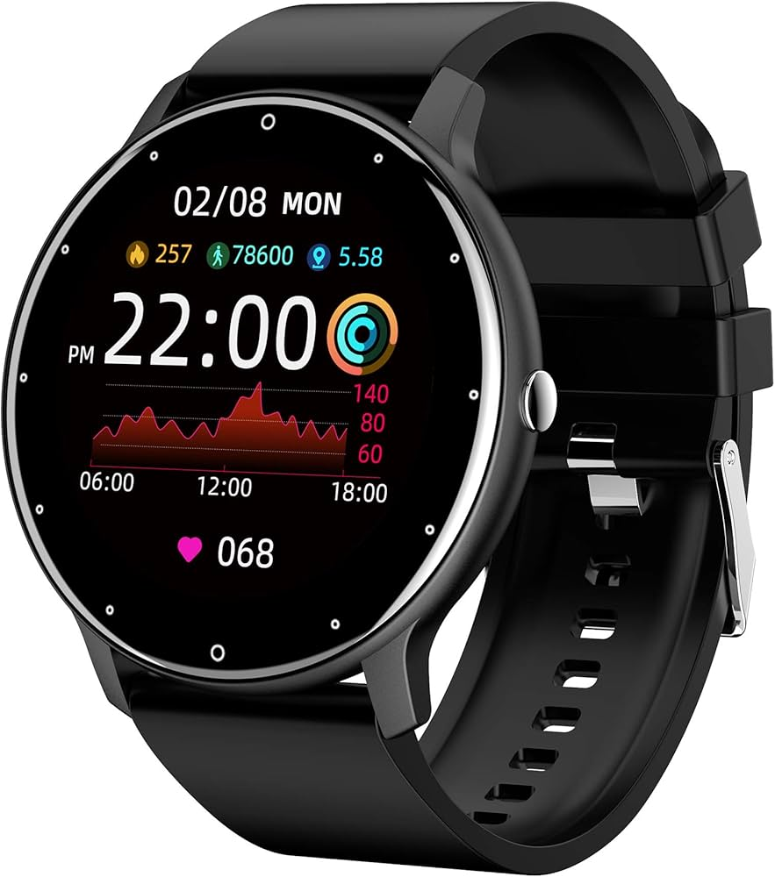
Computadores atuais
- Computação móvel
Laptop, Tablet, Celular, relógio
Entrada: teclado, tela, voz, gestos
- Saída: tela, áudio

Slide 12
Hardware vs. Software
Hardware
- Peças
- Corpo
Softwate
- Programas
- Alma

Slide 13


Computadores e programas
Computador
- Máquina que pode executar
programas
Programa
- Sequência bem precisa de passos que um computador deve executar
Linguagem de programação
- Linguagem projetada para produzir programas de computadores

Slide 14
O que os computadores entendem?
Para que o computador faça o que você quer, é
necessário falar a linguagem dele.
- Qual é a linguagem que o computador fala?
– Bits: 0 (desligado) ou 1 (ligado)
– Bytes: 8 bits em sequência (ex.: 123 = 01111011)
Microprocessador
– Move o conteúdo de grupos de bits
– Soma pares de grupos de bits
– Subtrai um grupo de bits de outro
– Compara pares de grupos de bits

Slide 15
Computador requer abstração
“Seu computador cria com sucesso a ilusão de que contém fotografias, cartas, músicas e filmes. Na verdade, ele só contém bits, muitos deles, organizados de maneiras que você não consegue ver. Seu computador foi projetado para armazenar apenas bits - todos os arquivos, pastas e diferentes tipos de dados são ilusões criadas por programadores de computador.”
(Hal Abelson, Ken Ledeen, Harry Lewis, in "Blown to Bits")

Slide 16
Computador requer precisão
“Costuma-se dizer que uma pessoa não entende realmente algo até que o ensine a outra pessoa. Na verdade, uma pessoa não entende realmente algo até depois de ensiná-lo a um computador, ou seja, expressá-lo como um algoritmo.”
(Donald Knuth, in "American Mathematical Monthly," 81)

Slide 17
Linguagens de montagem (Assembly)
- Usa símbolos mais amigáveis aos seres humanos para representar as instruções
- A memória do computador e os registradores também recebem nomes simbólicos
- Não são bits, mas ainda requerem um nível de
detalhe muito próximo ao que a máquina de fato faz.
Assembly – Soma de dois
números (17 e 5)
main PROC
mov eax, offset x
push eax
mov eax, 17
push eax
mov eax, 5
push eax
pop ebx
pop eax
add eax, ebx
push eax
pop eax
pop ebx
mov [ebx], eax
call writeint
call crlf
exit
main ENDP
END main

Slide 18
Linguagens de programação de alto nível
- Bem próximas da linguagem humana
- O programador pode se concentrar no que ele quer que o computador faça, ao invés de ter que detalhar como o computador executará cada instrução.
- Um outro programa (compilador/interpretador)
se encarregará de traduzir seu programa para a linguagem de máquina

Slide 19
Referência:
PDF:
Instituto de Computação. UFF
Leo Murta

